Slide 1
NHÓM 1
PHÂN TÍCH THIẾT KẾ WEBSITE BÁN GIÀY

Slide 2






MEMBERS
Đức Huy
Hữu Cương
Đăng Trường
Phúc Thịnh
Phú Sơn
Quý Văn

Slide 3
Chương 1
MỤC TIÊU ĐỀ TÀI

Slide 4
Khách Hàng
Tiết kiệm thời gian đi lại cho khách hàng
Dễ tìm kiếm được sản phẩm mong muốn đỡ phải tốn thời gian đi tìm từng nơi
Thuận tiện cho khách hàng có thể mua hàng ở bất kì thời điểm nào và ở bất kì đâu
Giá thành rẻ
Dễ dàng đổi trả nếu sản phẩm bị lỗi

Slide 5
Quản lý
01
Quản lý danh mục sản phẩm
02
Quản lý thành viên
Dễ dàng quản lý thêm sửa xóa các sản phẩm , thay đổi thông tin các sản phẩm
Cho phép người quản lý biết được những thông tin về thành viên nhằm để phục vụ cho việc xác nhận đơn hàng và giao hàng nhanh chóng.
03
Quản lý danh sách đặt hàng
04
Quản lý hóa đơn
Giúp cho người quản lý có thể xem được chi tiết tổng sản phẩm của một đơn đặt hàng, xem người đặt hàng và trạng thái của đơn hàng đó. Người quản lý có quyền kiểm duyệt đơn hàng hoặc hủy đơn hàng.
Cho phép người quản lý xem chi tiết hóa đơn về số lượng mua, những sản phẩm mà khách đã mua, tổng tiền của một hóa đơn, địa chỉ giao hàng, ngày giờ giao hàng, người kiểm hàng là ai, cho phép người quản lý lưu hóa đơn
05
Thống kê và báo cáo
06
Content Here
Cho phép người quản lý thống kê doanh thu bán được trong khoảng thời gian cụ thể, thống kê mỗi loại sản phẩm đã bán được bao nhiêu, và các sản phẩm bán chạy
You can simply impress your audience and add a unique zing and appeal to your Presentations. Easy to change colors, photos and Text.

Slide 6
Nhân viên
Báo cáo tài chính
Tra cứu sản phẩm
Tính toán thông minh
Kiểm tra tồn kho
Giúp cho nhân viên báo cáo doanh thu theo ngày , theo tuần , theo tháng dễ dàng hơn so với việc thống kê bằng tay
Giúp cho nhân viên dễ dàng tra cứu sản phẩm theo yều cầu khách hàng , kiểm tra còn hàng dễ dàng hơn
Giúp cho nhân viên thuận tiện tính toán các hóa đơn lớn và không bị sai số , nhầm lẫn hoặc bỏ sót các sản phẩm
Giúp cho nhân viên có thể kiểm soát dễ dàng các sản phẩm còn lại , và yêu cầu nhập kho nếu sản phẩm đã hết

Slide 7
Cửa Hàng
Giảm chi phí (chi phí để mở một website nằm ở mức giá rất thấp, còn việc bạn mở cửa hàng sẽ tốn rất nhiều các khoảng chi tiêu từ mặt bằng cho đến nguồn nhân lực )
Tạo điều kiện tốt hơn cho việc lưu trữ dữ liệu về hàng hóa của các kỳ một cách an toàn và bảo đảm hơn.
Nâng cao sức cạnh tranh với các cửa hàng khác
Đem lại nhiều lợi nhuận cho cửa hàng
Giúp cho việc quản lý trở nên dễ dàng hơn
Đem lại nguồn khách hàng khổng lồ
Việc mua bán có thể diễn ra mọi lúc mọi nơi
Dễ dàng quảng bá thương hiệu đến khách hàng
Nhận thông tin phản hồi của khách hàng nhanh chóng
Dễ dàng thay đổi, đổi mới (dễ thay đổi giá, thay đổi hình ảnh sản phẩm mới)

Slide 8
Chương 3
KẾT QUẢ THỬ NGHIỆM

Slide 9
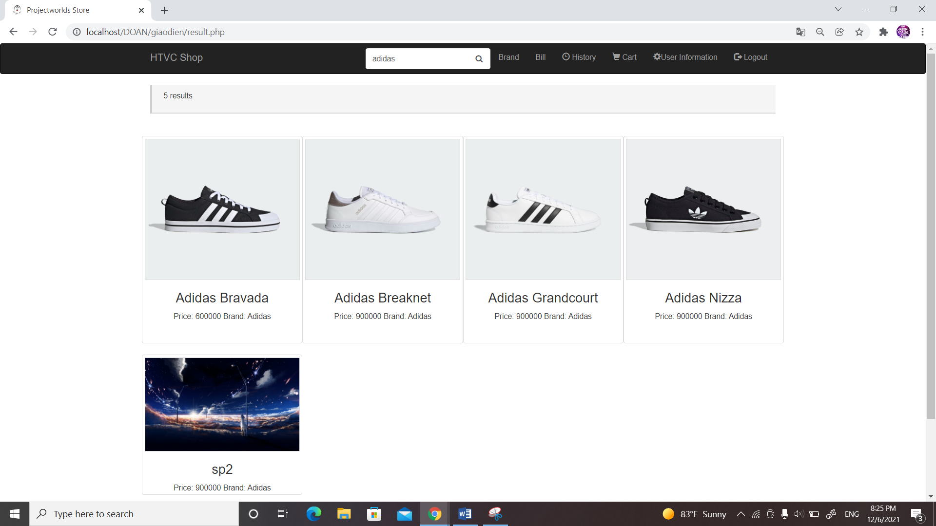
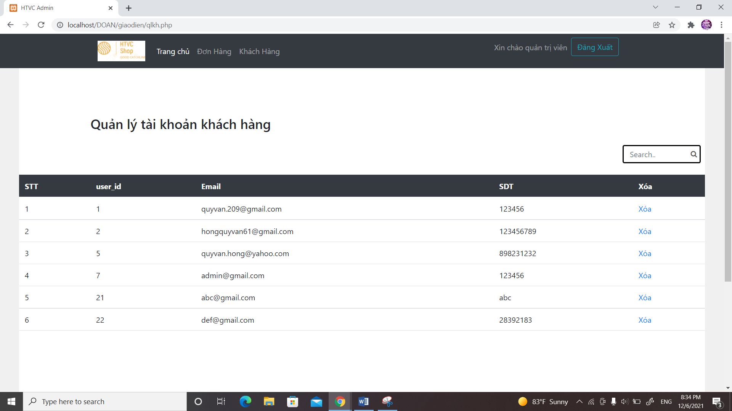

Slide 10
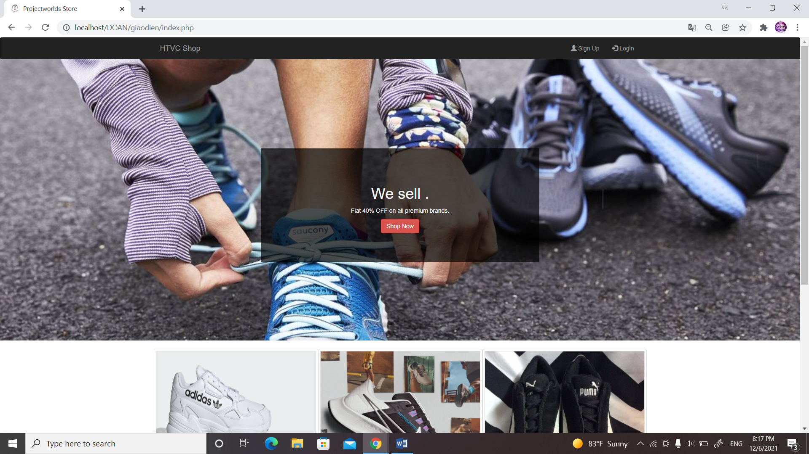
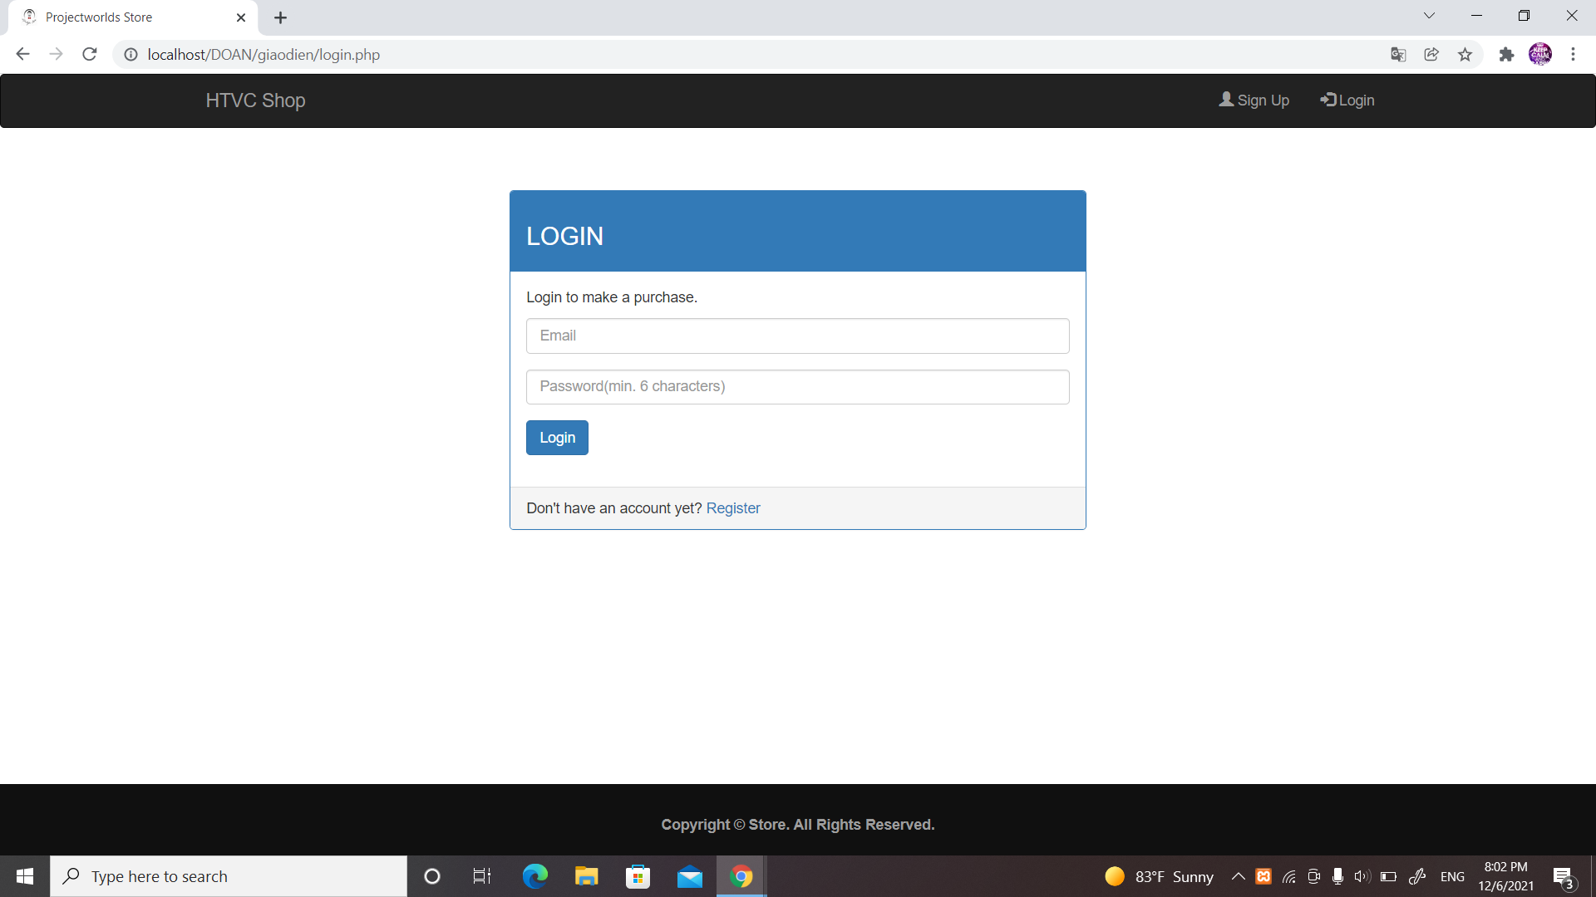
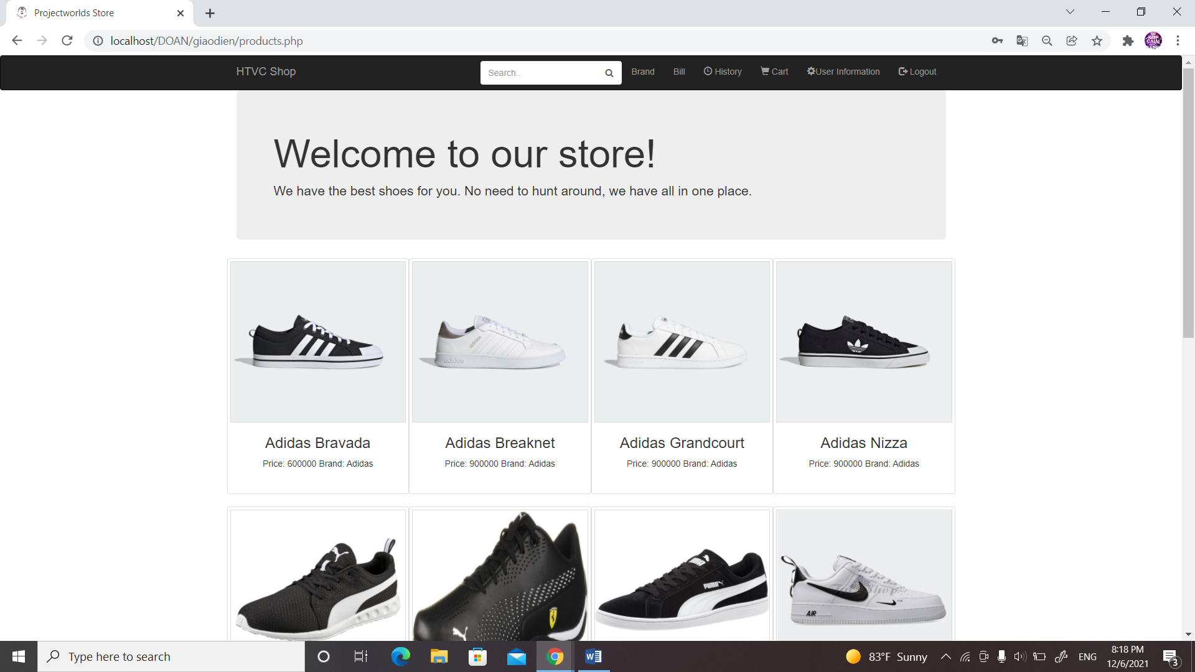
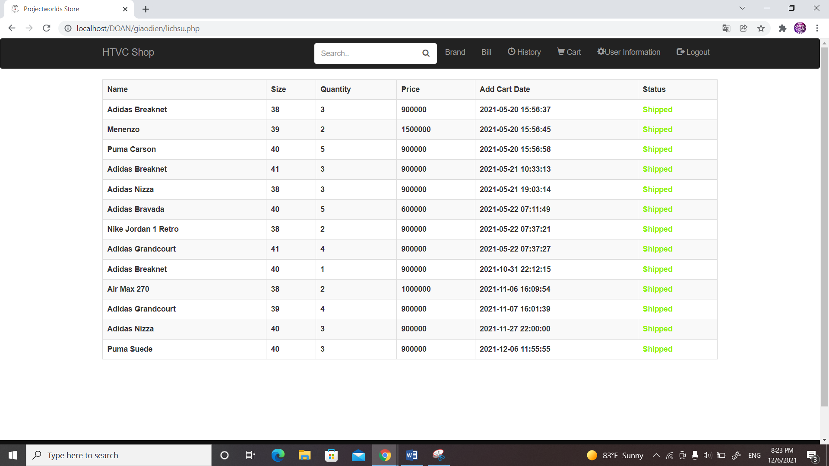
Portfolio Presentation

Slide 11
Chương 4 : Kết Luận
Đã đảm bảo được những chức năng cần thiết cho việc quản lý
Giao diện bắt mắt , thuận tiện cho việc sử dụng
Có thể chạy được trên website nội bộ
Các chức năng tính toán thống kê đã được tự động hóa quản lý và nhân viên có thể sử dụng trong công việc
Dữ liệu được chuyển hóa tự động thuận tiện cho việc cập nhật và thống kê hàng hóa

Slide 12
HƯỚNG PHÁT TRIỂN
Có thể thanh toán bằng nhiều hình thức khác nhau qua ngân hàng , momo, zalopay...
Cải thiện nâng cấp website tĩnh thành website động thuận tiện cho việc kiểm soát và sử dụng.
Tăng cường tính bảo mật cơ sở dữ liệu trong hệ thống , tính ổn định cho website có thể chạy nhanh hơn
Cải thiện phần giao diện đồ họa bắt mắt hơn
.

Slide 13
THANK YOU

